Slide 1
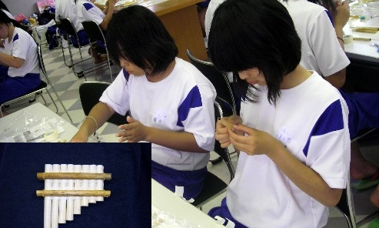
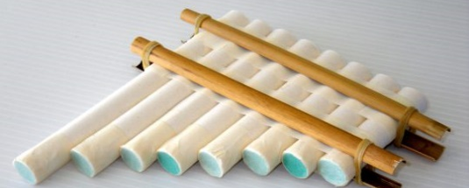
びわ湖大津教育プログラム：12
自然素材を用いた造形による創造力を養う
自 然
環 境
産 業
歴 史
文 化
経 済
2つの体験で、人と自然の繋がりを感じる力を養います。
びわ湖の環境で重要な役割を担っているヨシのヨシ紙を使った笛づくり
和紙を製作工程をたどり、コースターをつくるクラフト体験
プログラムのポイント
プログラムのポイント
プログラムの概要
ヨシ紙を使って8音階出せる笛を作成します。
びわ湖の環境保全について調べてみる。
人と自然の繋がりについて考えてみる。
地域と現地の環境についての課題や取組について調べてみる。
ヨシ紙を使った笛や、和紙のコースターづくりを体験。
びわ湖のヨシについて学ぶ。
現地の方からお話を聞き、地域との違いを考える。
現地では課題解決のために、どんな取組を実施しているか聞いてみる。
環境保全について自分の意見をまとめる。
人と自然の繋がりについて調べてみる。
自分たちにできることを発表する。
事前学習
現地学習
事後学習
びわ湖の環境で重要な役割を担っているヨシについて学びます。
昔ながらの和紙の製作工程を理解し、自然素材について学びえます。
実施場所 | 雄琴 | 行程例
実施時期 | 通年
対象 | 小学生・中学生・高校生
所要時間 | ３時間
人数 | 20～80人
持ち物 | 特になし
※人数により①～②入替
9:30 オーパル到着・開校式・荷物移動
10:00 ①ヨシ紙笛づくり
11:10 ②和紙コースターづくり
12:30 オーパル出発
自然素材を用いたクラフト体験で「人と自然の繋がりを感じる力」や創造力を養うプログラム。
問合せ オーパルオプテックス株式会社
住所 ：大津市雄琴5-265-1
電話 ：077-579-7111
受付時間 ：9:30～17:30 定休日 ：木曜日、1月～2月は水・木曜、夏季無休
https://www.o-pal.com/
備考
体験場所までの移動は貸切バスをおすすめします。
昼食手配も対応可能です。事前にご相談ください。
ご利用に関するお問い合わせ、体験内容詳細はお気軽にご相談ください。

